Slide 1
Media Access Control

Slide 2
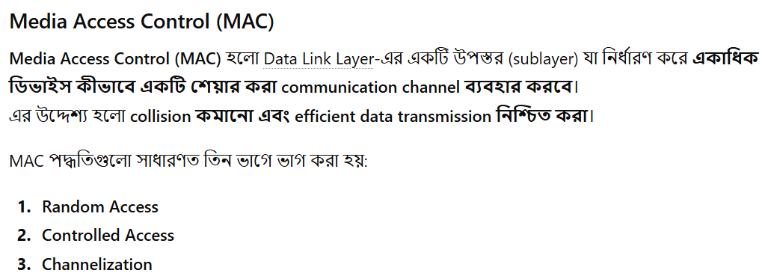

Slide 3
1. Random Access Methods
এখানে প্রতিটি ডিভাইস নিজে সিদ্ধান্ত নেয় কখন ডাটা পাঠাবে।

Slide 4
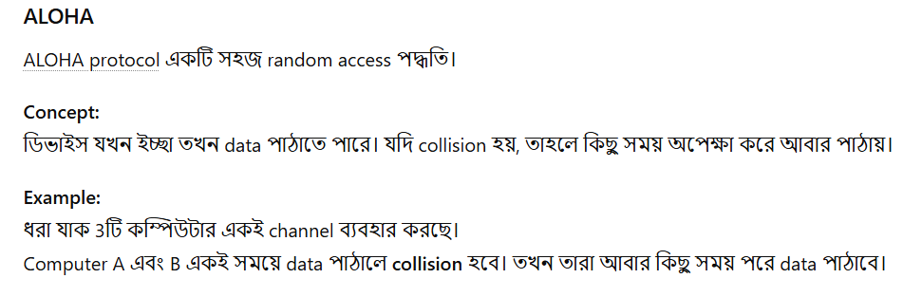

Slide 5
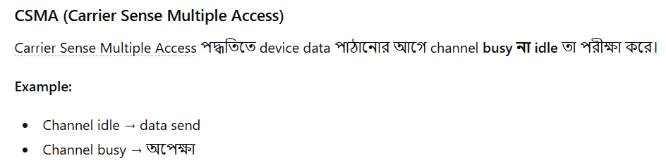

Slide 6
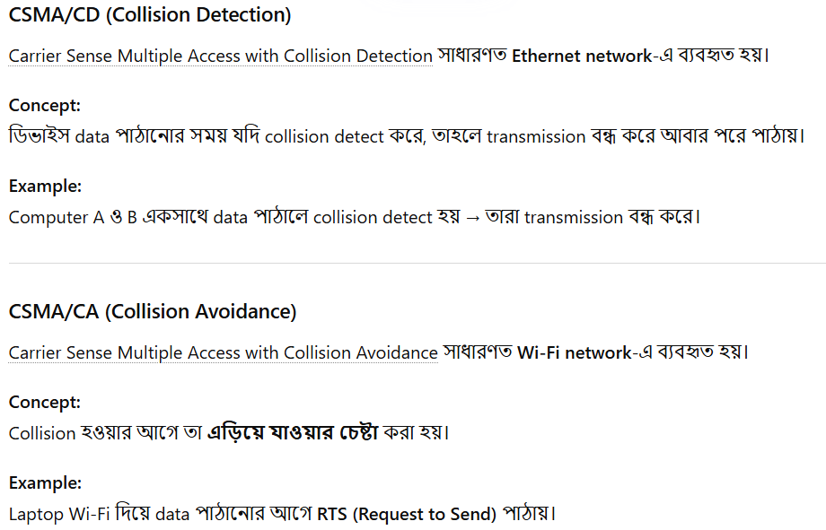

Slide 7
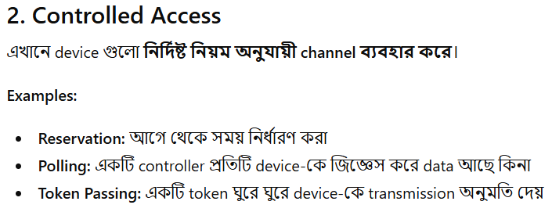

Slide 8
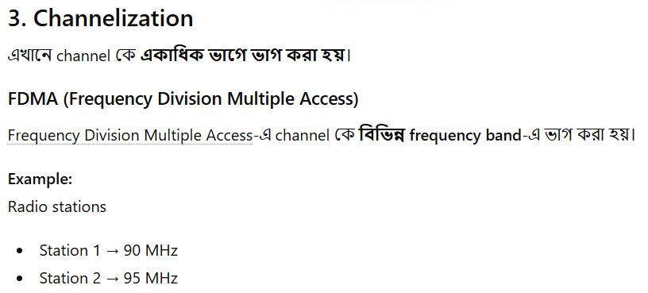

Slide 9
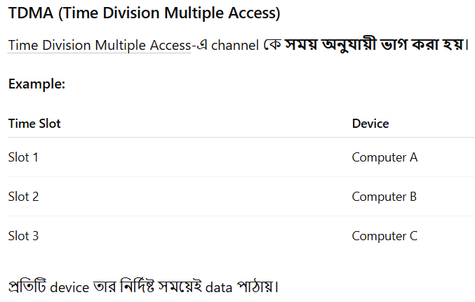

Slide 10
